Slide 1
Testzahlen und Positivenanteil
Anzahl der Testungen nochmal angestiegen, Positivenanteil auch gestiegen (21,19%)
Je höher der Positivenanteil bei zugleich hohen Fallzahlen, desto höher die Untererfassung
Notes:
Zweithöchste Anzahl positiver Testungen (188.283 von 1.672.083 Tests pos in KW51/2020) > Positivenanteil war damals 11,26%! > jetzt höhere Untererfassung?

Slide 2
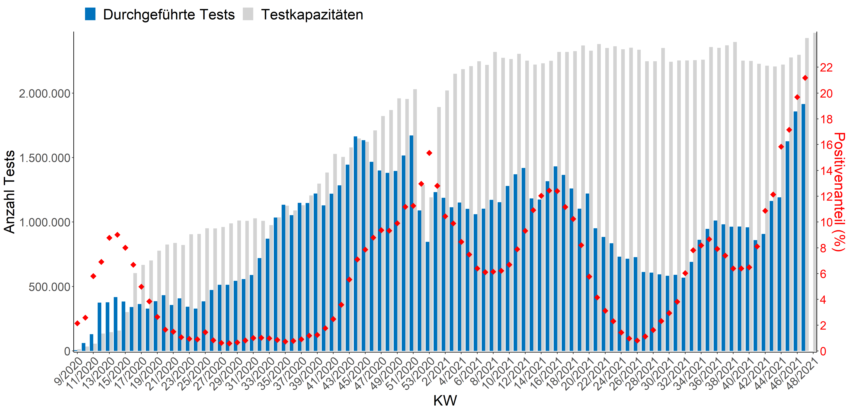
Auslastung der Kapazitäten
Kapazitäten in Bundesländern mit höchsten Inzidenzen äußerst stark belastet

Slide 3
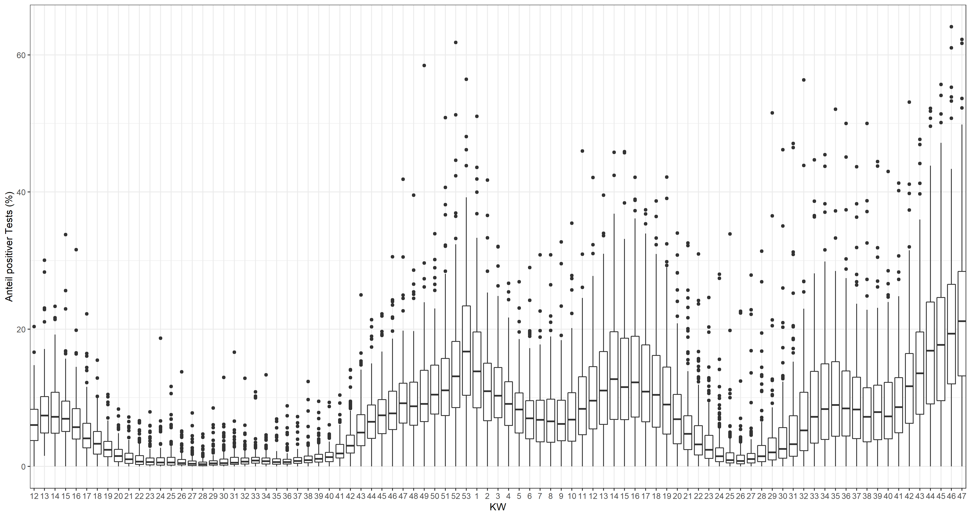
Positivenquote auf Laborebene
Extrem hohes Niveau: 50% der Labore haben einen Positivenanteil von >20%, 75% liegen >10%

Slide 4
Laborauslastung (nach Laborstandort)
Auslastung in einigen Bundesländern > 90%. → Gefahr verzögerter Ergebnisübermittlung
Allerdings nicht aus allen übermittelnden Laboren Angaben zur Testkapazität

Slide 5
Positivenanteil (nach Laborstandort)
In allen Bundesländern deutlicher Trend nach oben

